Slide 1
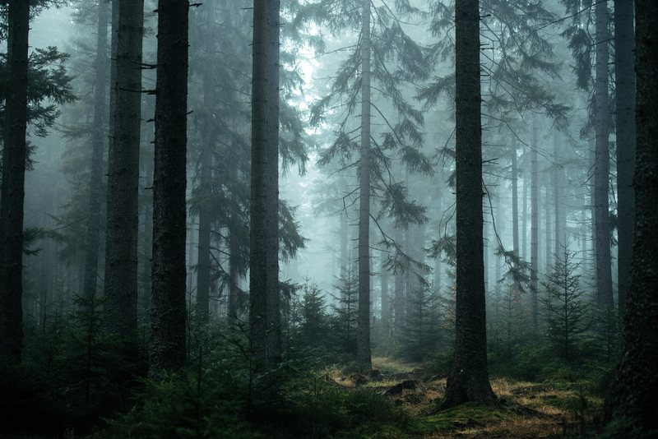
Zasłyszane w szumie drzew…..
Praca konkursowa ,,Historia w lesie ukryta”
Joanna Świerczek kl. V

Slide 2
ZAMIAST WSTĘPU……..
Witam was. Mam na imię Asia i pragnę zabrać was w niezwykłą podróż po lasach Doliny Baryczy, najbardziej urokliwego miejsca jakie znam.
Ja, moją przygodę poznania tych niezwykłych miejsc, odbyłam razem z moim dziadkiem Kazimierzem Świerczkiem, który jest dzisiaj na emeryturze ale pracował w tym lesie ponad 40 lat. Dziadek powiedział mi, że gdyby każde drzewo w naszym lesie potrafiło mówić, powstałaby najbardziej bestsellerowa opowieść na świecie! Dziadku trafna uwaga!
Moim towarzyszem był również mój sąsiad, emerytowany leśnik, pan Mikołaj Kochan. Opowiada niezwykle barwne opowieści. Dużą porcję historii otrzymałam też od mojego taty, Mariusza Świerczka, który pracuje w lesie na co dzień. Jak więc widzicie moja rodzina od wielu już lat wtapia się w historię lasów i jest z nią nierozerwalnie związana. Moja babcia zawsze powtarza, że ten kto nie zna swojej historii nie zna samego siebie. I jak to wszystkie babcie na świecie: Ma rację! Tak więc aby dłużej nie zwlekać wyruszamy ……by poznać to co jeszcze słabo odkryte ,by lepiej poznać siebie.

Slide 3
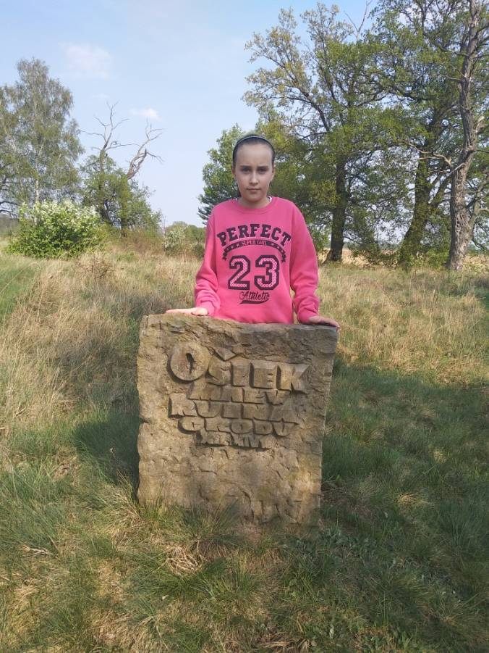
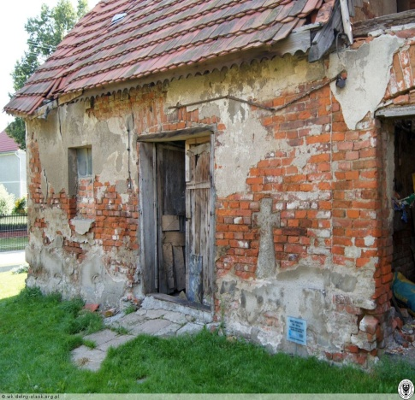
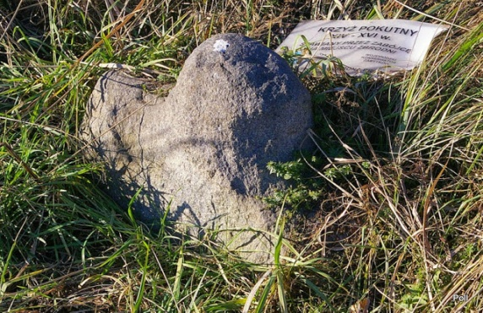
STACJA I : Stacja Osiek
Jadąc w kierunku wschodnim od Żmigrodu mijamy, wydawać by się mogło, niczym nie wyróżniającą się wieś Osiek leżącą na skraju lasu leśnictwa Koniowo. Ale właśnie w Osieku znajdują się ruiny średniowiecznego grodu z XII-XIVw. Tuż nieopodal znajduje się krzyż pokutny. Krzyże pokutne stawiano na miejscu morderstwa przez sprawcę z XIV-XVI w. Najnowszy odkryto w lipcu 2013r. na ścianie dawnej stolarni we wsi Osiek. To raczej taka mroczna historia tych terenów.

Slide 4
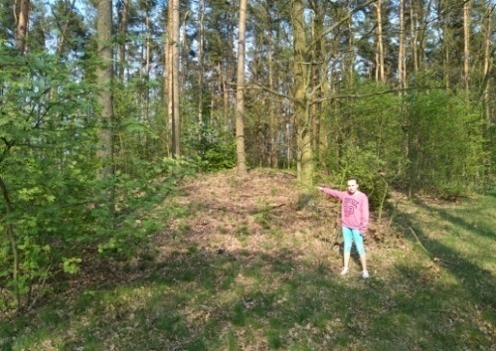
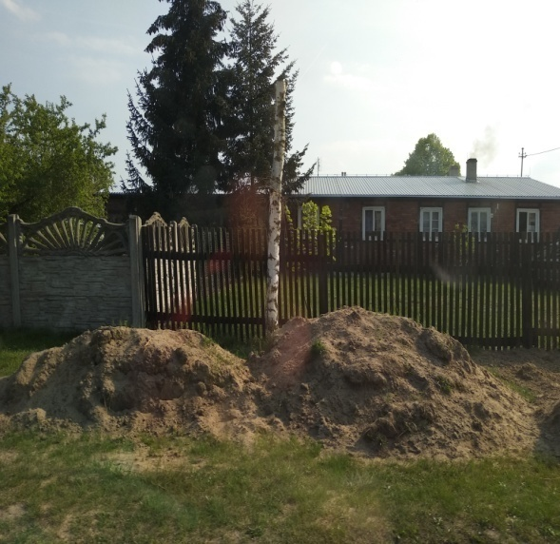
Stacja II : Książęca Wieś i leśne mogiły
Opuściliśmy już Osiek i zatrzymujemy się we wsi Książęca Wieś. Ta wieś również wygląda niepozornie ale uwierzcie mi skrywa w sobie ciekawą tajemnicę. Już na samym wjeździe po lewej stronie rzadki las a w nim maleńkie górki. Pewnie dla niektórych z was fajne do zimowego baraszkowania na sankach ale….. Wyobraźcie sobie, że są to mogiły pomordowanych Żydów, którzy pracowali w miejscowym obozie pracy z II wojny światowej. Tuż przy wjeździe do wsi po prawej stronie znajduje się budynek komendantury obozu pracy, który znajdował się we wschodniej części wsi. To kolejny punkt smutnej historii, które skrywają okoliczne wsie i przyległe do nich lasy….. Czasem zastanawiam się jak smutno by zaszumiały opowiadając nam tragiczne losy pomarłych.

Slide 5
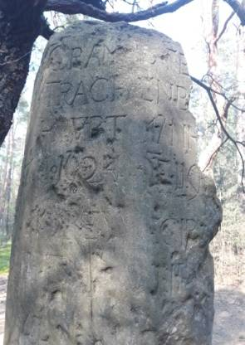
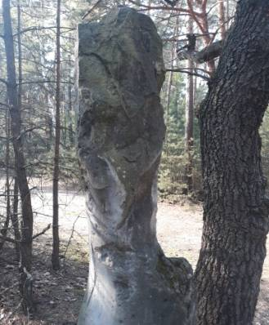
Stacja III: Szwedzki kamień
Właśnie dojechaliśmy na teren leśnictwa Łąki. A tu nadzwyczajny element krajobrazu wpisujący się w historię lasów. To kamień nazwany szwedzkim gdzie wg. przekazów okolicznych mieszkańców stanowił on ostrzałkę dla szabli Napoleona i jego wojsk kiedy przemierzali te tereny. Kamień jest delikatnie odłupany gdyż stał sie przedmiotem kradzieży. Działania miejscowej policji i okolicznych mieszkańców musiały bardzo przestraszyć złodzieja, gdyż szybko postanowił go zwrócić, niestety jednocześnie go uszkadzając. Na kamieniu widać napisy, trudno mi je jednak rozszyfrować. Hmm, jakoś dziwnie się czuję wiedząc, że podążał tędy wielki Napoleon Bonaparte….

Slide 6
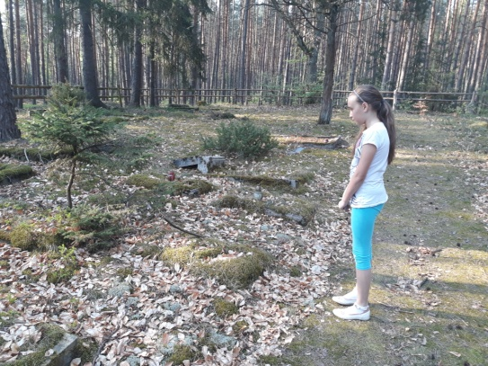
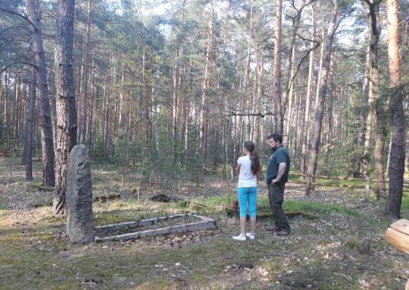
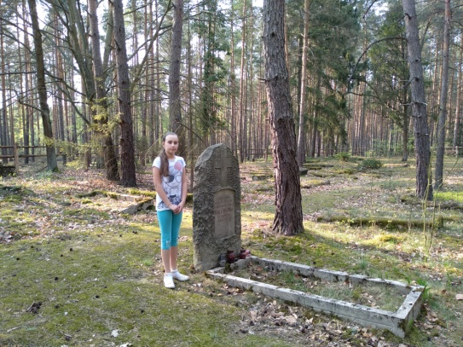
Stacja IV Gruszeczka: Poniemiecki ewangelicki cmentarz
Jesteśmy na terenie leśnictwa Gruszeczka. Na niewielkiej górce otoczonej żerdziami ukryty jest stary, poniemiecki cmentarz. Wiele grobów jest bardzo poniszczonych, odnalazłam tylko jeden, na którym udało się odczytać kto w nim jest pochowany. Napis brzmiał : Pochowany jest Karl Wuttke urodzony 03.09.1865 r. zmarły 26.05.1933 r. mąż szwagier i wujek. Moją uwagę przykuły też maleńkie groby, zapewne pochowane były tu dzieci . Kiedy tak spacerowaliśmy pomiędzy grobami wydawało nam się, że i ptaki jakoś inaczej śpiewają, może bardziej smutno. I ta cisza….. Widać również wypalone znicze. To znak, że ludzie tam pochowani i ich smutne czy może radosne losy nie poszły w zapomnienie. I zaduma nad losami tych ludzi wzięła górę .I aby nie niszczyć tej ciszy, która tu panuje pojechaliśmy zmyśleni dalej…….
.
.

Slide 7
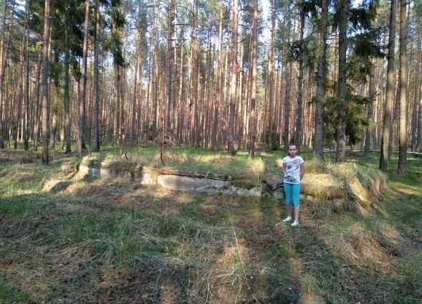
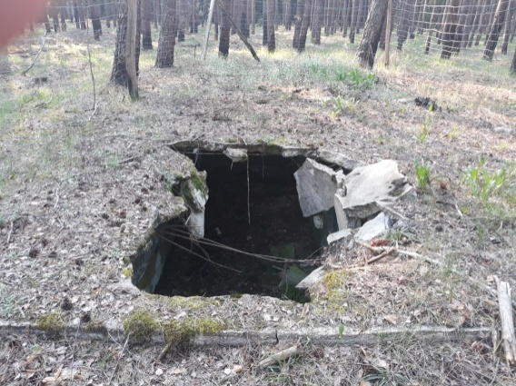
Jeszcze chwilkę postój w Gruszeczce…… Żeński obóz pracy
Na terenie tego leśnictwa znajdują się jeszcze ruiny niemieckiego nazistowskiego żeńskiego obozu pracy. Dziadek mówił, ze utworzyli go Niemcy w 1944r a przebywały w nim kobiety, które w 1944r zostały tu przewiezione z obozu z Auschwitz. Była to grupa ok. 1000 więźniarek narodowości żydowskiej. Kobiety budowały szańce oraz okopy, które służyły obronie Wrocławia i Dolnego Śląska przed zbliżającym się frontem. Nie wiadomo ile kobiet tu zginęło. Jest jednak udokumentowana śmierć jednej z więźniarek, która została tu stracona. To chyba najsmutniejsze miejsce w lesie. Kiedy odkrywaliśmy kolejne z siedmiu ruin to miałam wrażenie jakby las w tym miejscu szumiał inaczej, niż ten, blisko mojego domu. Złapałam dziadka za rękę i poprosiłam byśmy opuścili ten smutny kawałek lasu….

Slide 8
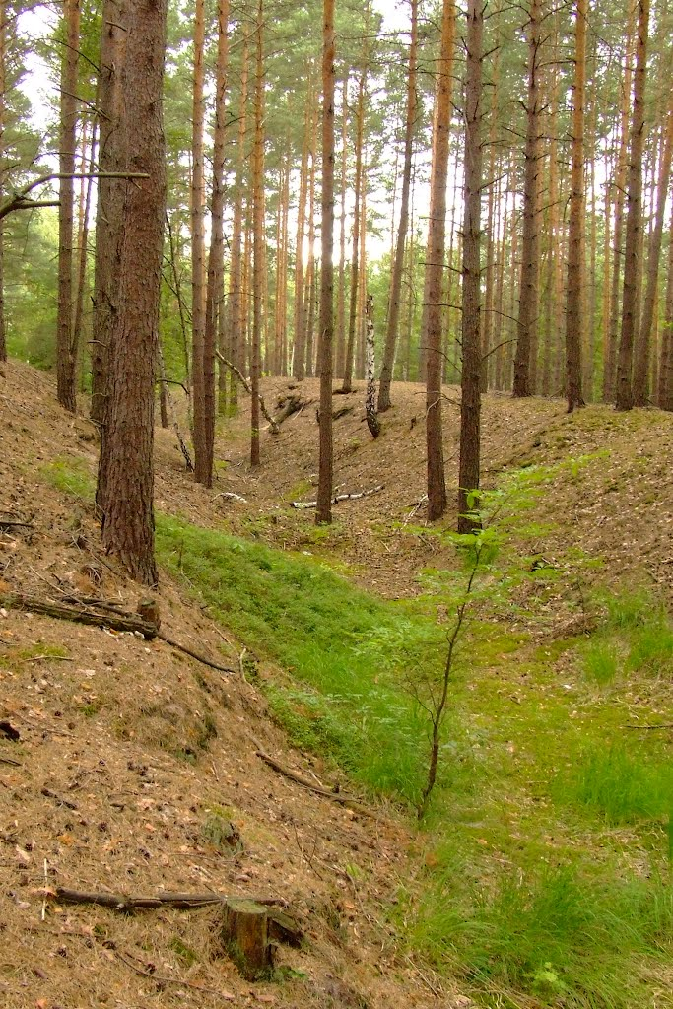
Rów przeciwczołgowy w lesie w Gruszeczce
Tuż niedaleko cmentarza znajduje się rów przeciwczołgowy, który wykopany został przez Żydowskie więźniarki przywiezione z obozu Auschwitz, a które przebywały na terenie Żeńskiego Obozu Pracy w Gruszeczce.

Slide 9
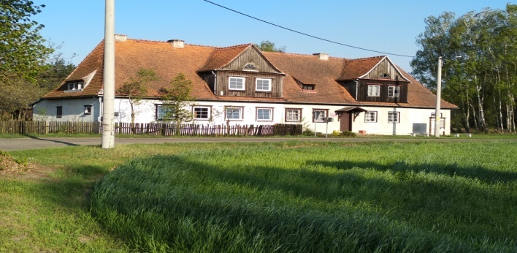
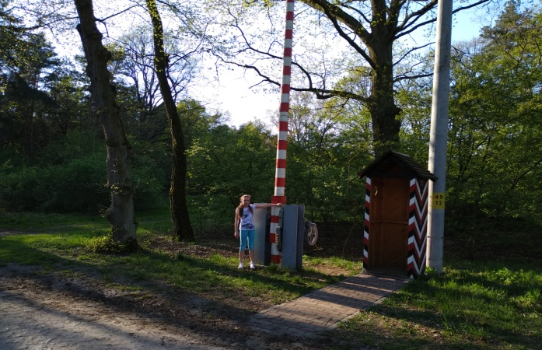
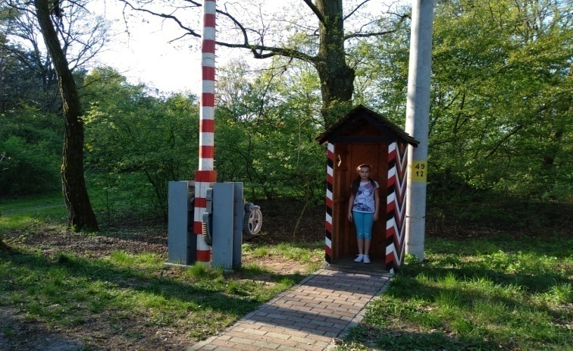
Stacja V: Baranowice
W niewielkiej wsi Baranowice leżącej w Dolinie Baryczy znajduje się szlaban graniczny z lat 1920- 1939.Położony jest na skraju lasu Nadleśnictwa Piaski.Ciekawostką jest to, że jest on w nienaruszonym stanie z tak odległych lat i stanowi żywą historię tego co minęło. Szlaban położony jest w urokliwej alei lipowej a droga do niego jest wybrukowana. Stanowił on granicę między państwami Polski i Niemiec. Dziś prawie pokrywa się z granicą województwa dolnośląskiego i wielkopolskiego. W 2015r. został odrestaurowany. Niemal naprzeciwko szlabanu znajduje się budynek strażnicy, w której przebywali celnicy i żołnierze pilnujący granic.

Slide 10
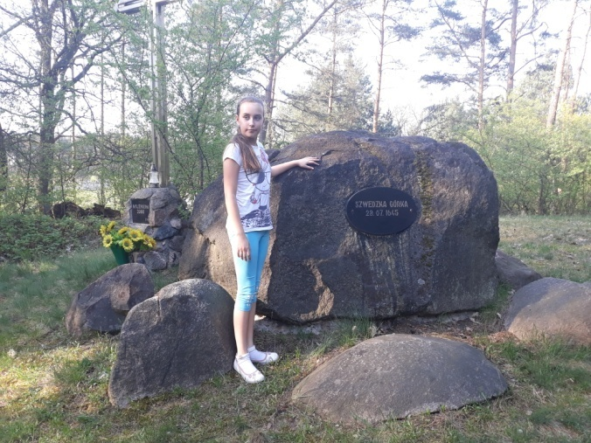
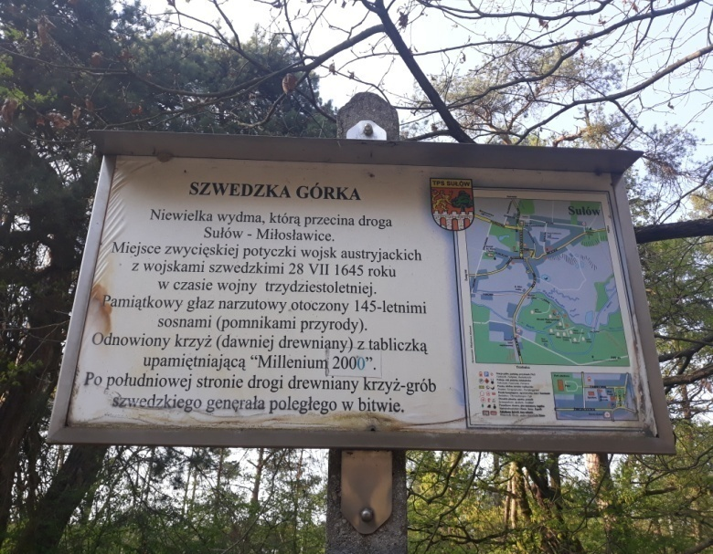
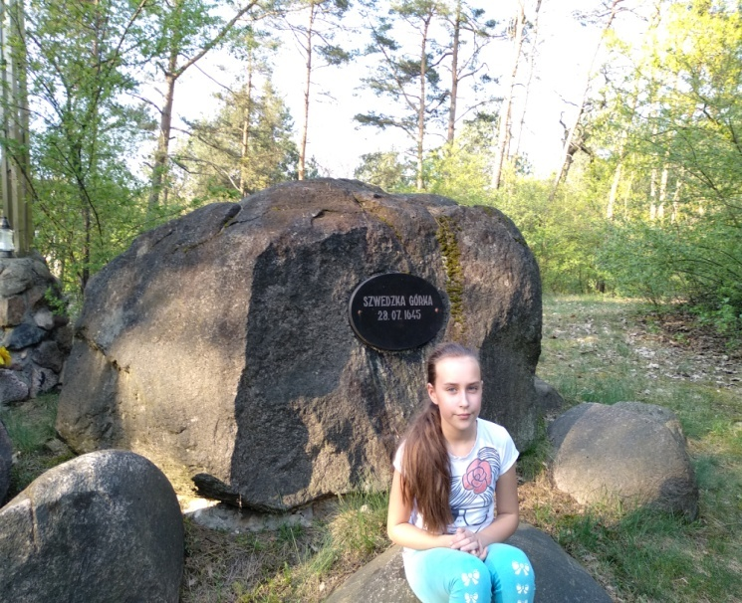
Stacja VI :Sułów
Mam nadzieję, że nie jesteście jeszcze zmęczeni, bowiem przed nami kolejna stacja: Sułów. Tuż przy szosie w kierunku na Milicz leży w przydrożnym lasku ogromny głaz. Upamiętnia on jedną z wielu bitew wojny trzydziestoletniej między Szwedami i Austriakami. W walce tej, która odbyła się na wzgórzu sułowskim zginęło ok. 150 żołnierzy. Zostali oni pochowani pod tym właśnie głazem.

Slide 11
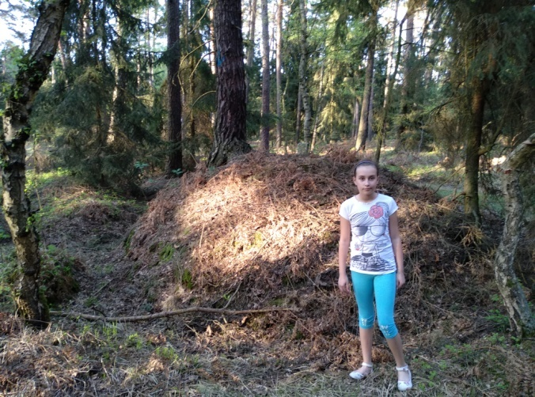
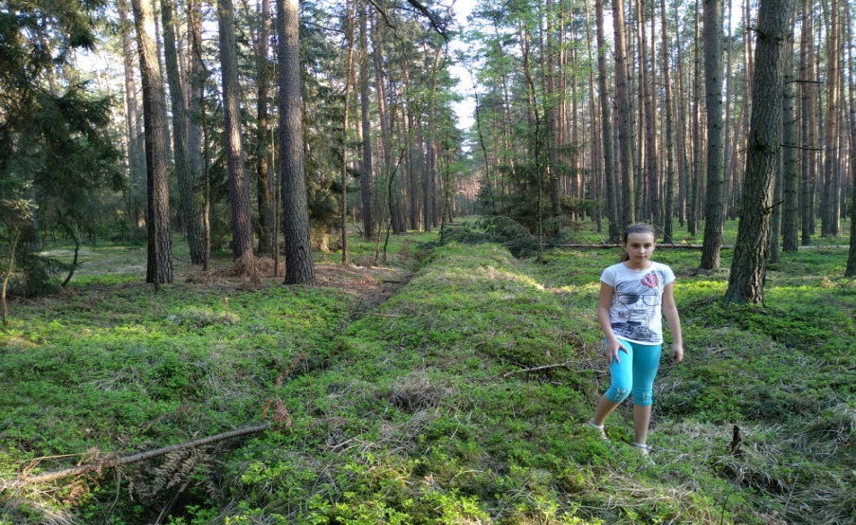
Stacja VII :Leśnictwo Wilkowo i granica Państwa Polskiego ustanowiona na mocy Traktatu Wersalskiego
A teraz najciekawszy moim zdaniem kawałek historii, którą skrywa las. Opowiedział mi o niej mój tata. Nie będę was trzymać dłużej w niepewności i szybciutko wam ją opowiem. Wyobraźcie sobie, że właśnie skończyła się I wojna światowa i nasza Polska po 123 latach niewoli wraca na mapę Europy. We Francji, w mieście które nazywa się Wersal, rok po wojnie czyli 1919 spotkały się największe zwycięskie mocarstwa gdzie ustalono nowe granice naszej Polski. Był to właśnie Traktat Wersalski. I właśnie tu w lesie w Wilkowie znajduje się kilkukilometrowy pas usypany rękami ludzkimi , zapewne jeńców wojennych, stanowiący granicę naszego kraju na mocy właśnie postanowienia wersalskiego. Kiedy to zobaczyłam byłam zachwycona. Odkryłam i zobaczyłam niemal 100 letnią historię !!! To było super!

Slide 12
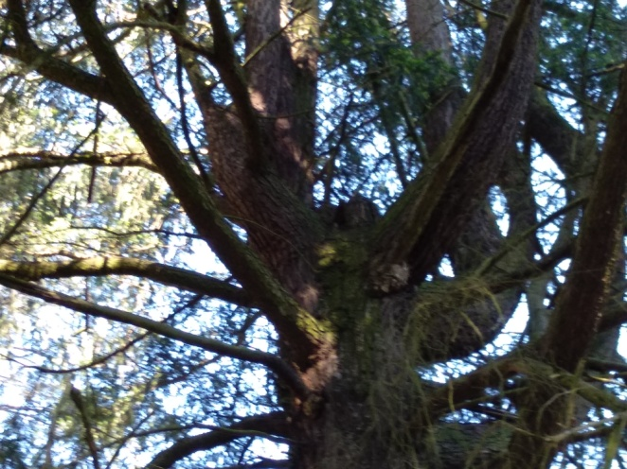
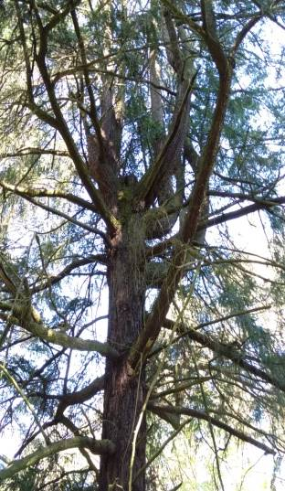
Stacja VIII: Diabelskie widły
Diabelskie widły !? A cóż to takiego ? Powiem wam, że przez chwile zamarłam kiedy Pan Mikołaj zaczął wyciągać na światło dzienne tę opowieść. Na szczęście okazała się ona bardziej zaskakująca niż mroczna. Ale aby nie przedłużać zapraszam do wysłuchania. Cała historia dzieje się podczas II wojny światowej tuż przy granicy Polski i Niemiec a dziś dwóch województw dolnośląskiego i wielkopolskiego .
Całkiem niedaleko mojego domu, tuż przed Czarnym Lasem, rosną w lesie przy drodze dwie dorodne daglezje. Na jednej z nich Niemcy obcięli część korony drzewa, która przypominała wtedy widły. W powstałym gnieździe Niemcy umieścili karabiny maszynowe i ostrzeliwali stamtąd Polaków mieszkających po drugiej strony granicy czyli w Polsce. Nasi żołnierze i ludność, która tu przebywała nie spodziewała się ataku z tej pozycji. Było to dla nich wielkie zaskoczenie. Czaił się na nich wróg groźny jak sam diabeł. Stąd nazwa tego miejsca.

Slide 13
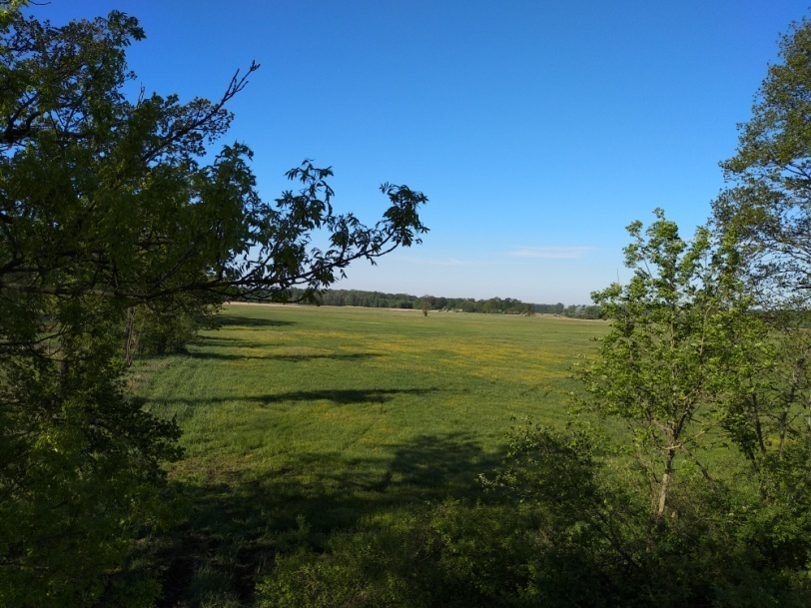
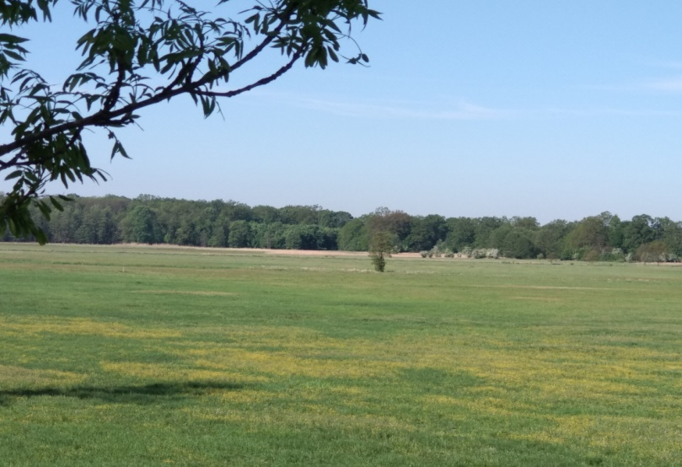
Stacja IX: Ruskie łąki
Na terenie leśnictwa Borek znajdują się malownicze, olbrzymie łąki .Trudno do nich dotrzeć przypadkowemu przechodniowi gdyż schowane są dość głęboko w lesie. Często razem z rodzicami, spacerujemy tam podczas niedzielnego spaceru gdzie podglądamy zamieszkujące tam zwierzęta. Nie jest bowiem tajemnicą ze tereny Doliny Baryczy to wielkie bogactwo roślin i zwierząt, unikatowych na skalę światową. Okazuje się, że nazwa ich nie jest zupełnie przypadkowa. Jak opowiedział mi pan Mikołaj, według miejscowej ludności w czasie II wojny światowej zatrzymywały się tu wojska radzieckie, które wypasały tu swoje konie. Stąd wzięły swą nazwę i są dziś śladem historii.

Slide 14
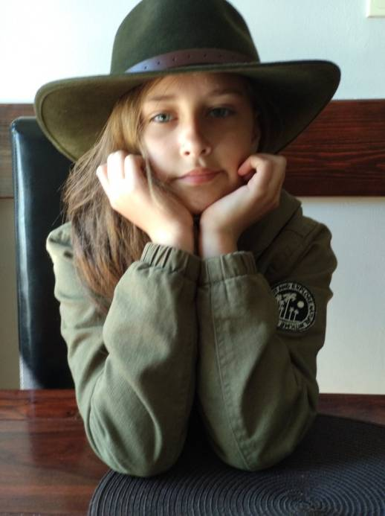
Tu wyprawa nasza się kończy…..
Nasza wyprawa dobiega już końca. Bardzo chciałam was zabrać w te miejsca, które zapisały się w naszą historię i szumią o niej nasze okoliczne lasy. Dziadek mówi, że miejsca te są trochę zapomniane ale chciałam by ożyły na nowo. Trudno mi dzisiaj powiedzieć na ile historie tu opowiedziane są prawdziwe a na ile to legendy opowiadane przez ludzi. Nie są pewnie tak spektakularne jak kompleks stawów czy dostojnie wyglądające ruiny zamku w Żmigrodzie. O nich możemy dowiedzieć się sięgając po każdy niemal przewodnik Doliny Baryczy czy klikając w przeglądarkę Google. O miejscach, które odwiedziliśmy mówią najstarsi mieszkańcy naszych terenów oraz leśnicy. Nie pozwólmy by zatarła się o nich pamięć …. Dla wiedzy o nas samych…..
Asia

Slide 15
Bibliografia, Netografia
Wywiad przeprowadzony z Kazimierzem Świerczkiem, Mikołajem Kochanem, Mariuszem Świerczkiem (leśnicy Nadleśnictwa Żmigród)
www. fotopolska .eu
www.dolnyslask.org.pl
www.tapetyna komputer.pl
Fotografie własne

